Slide 1
Grundschule am Keltentor
Rodheimer Straße 16, 35444 Biebertal
Tel.: (0 64 09) 80 67 49
Fax: (0 64 09) 80 67 62
E-Mail: poststelle@g-keltentor.fellingshausen.schulverwaltung.hessen.de
Schulleiterin: K. Riedel
Konrektorin und Ganztagskoordinatorin: M. Dedering
Sekretariat: E. Fiedler
Öffnungszeiten: montags, dienstags und donnerstags von 07:30 Uhr bis 12:00 Uhr

Slide 2
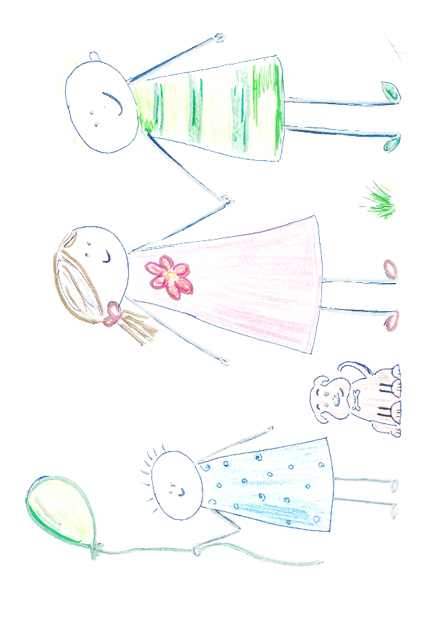
Betreuung der Grundschule am Keltentor
Rodheimer Str. 24
35444 Biebertal
Tel.: 0151 – 539 80 352
E-Mail: pfnfellingshausen@mauszentrum-gi.de

Slide 3
Unsere Betreuungsvarianten im Überblick
Angebot A 75 €
Montag bis Freitag: bis 14.30 Uhr
Angebot B 90 €
Montag bis Freitag: bis 17.00 Uhr
Jeweils plus Verpflegungspauschale von 59 € pro Monat

Slide 4
Betreuungszeiten: bewegliche Ferientage und pädagogische Tage
an beweglichen Ferientagen und pädagogischen Tagen, welche nicht auf einen Brückentag fallen
  Betreuungszeiten 07:30 Uhr – 16:00 Uhr
an Brückentagen und den Faschingstagen
  Betreuungszeiten 08:00 Uhr – 14:00 Uhr
Eine Rückmeldung zu den o.g. Tagen wird vorab ausgegeben. Es können nur schriftlich angemeldete Kinder an diesen Tagen an der Betreuung teilnehmen.

Slide 5

Betreuungstermine Ferien
6 Wochen in den Ferien werden betreut
  je 1 Woche in den Herbst-, Weihnachts- und Osterferien und 3 Wochen in den Sommerferien - Betreuungszeiten 08:00 Uhr – 16:00 Uhr
  Schuljahr 2023/2024
    28.08.2023 – 01.09.2023
    23.10.2023 – 27.10.2023
    08.01.2024 – 12.01.2024
    25.03.2024 – 28.03.2024
    15.07.2024 – 26.07.2024

Slide 6
voraussichtliche Betreuungstermine Ferien
  Schuljahr 2024 / 2025
    19.08.2024 – 23.08.2024
    21.10.2024 – 25.10.2024
    06.01.2025 – 10.01.2025
    07.04.2025 – 11.04.2025
    07.07.2025 – 18.07.2025

Slide 7
Termine der beweglichen Ferientage 2024
Die Betreuung erfolgt an diesen Tagen zu den unten genannten Zeiten und nur für angemeldete Kinder. Eine Rückmeldung wird durch das Team der Betreuung rechtzeitig ausgegeben.
  Montag, 12.02.2024 08:00 Uhr – 14:00 Uhr
  Freitag, 10.05.2024 08:00 Uhr – 14:00 Uhr
  Freitag, 31.05.2024 08:00 Uhr – 14:00 Uhr

Slide 8
Unser Betreuungsteam
Betreuungskoordinatorin
  Birgit Ntanas
Stellvertreterin
  Heike Arnold
pädagogische Mitarbeiter
  Ruth Lang, Bianca Stenzel, Marvin Meier, Finn Schmiga, Corina Weber, Christina Hederich
  weitere Mitarbeiter - Herr Ottway (Ehrenamt)

Slide 9
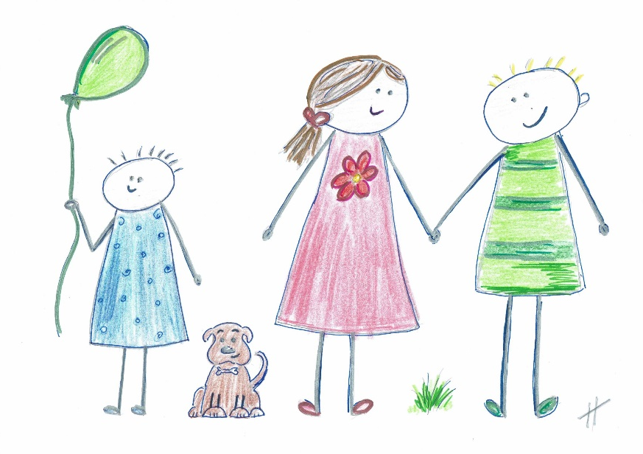
Unsere Schüler*innen (Stand 01.08.2023)
derzeit besuchen 51 Kinder die Betreuung aus den Klassen 1 – 4

Slide 10
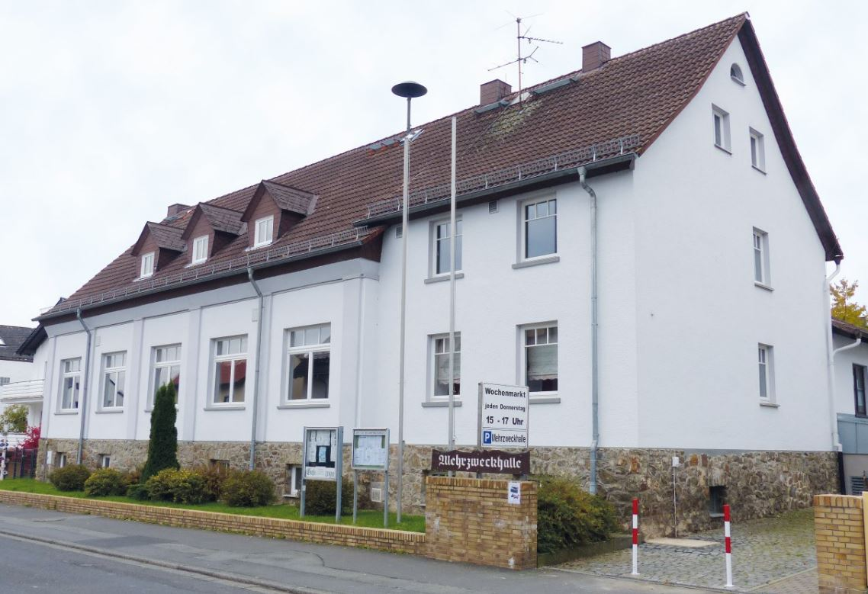
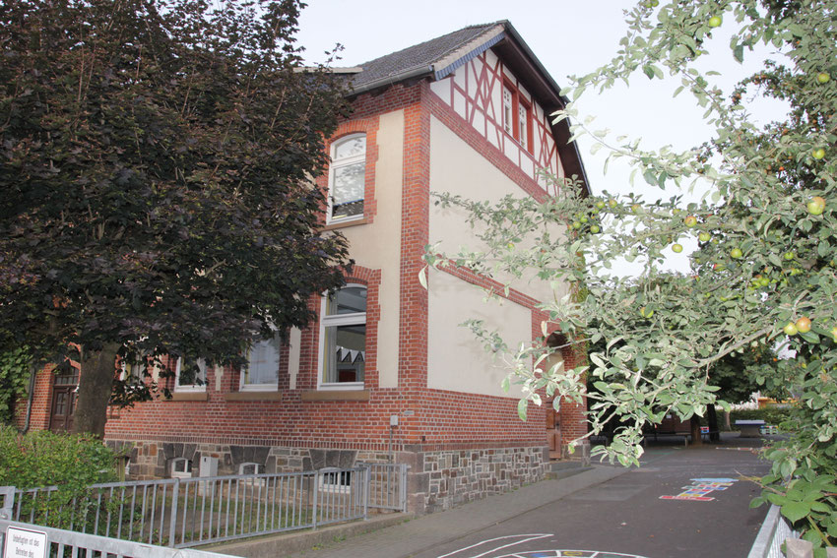
Unsere Betreuungsräume befinden sich:
in der Mehrzweckhalle in Biebertal-Fellingshausen
in der Grundschule am Keltentor

Slide 11
Räume der Mehrzweckhalle
Mit Beginn des Pakts für den Nachmittag zum Schuljahr 2019/2020 wurden die Räume komplett saniert, renoviert und neu eingerichtet.

Slide 12
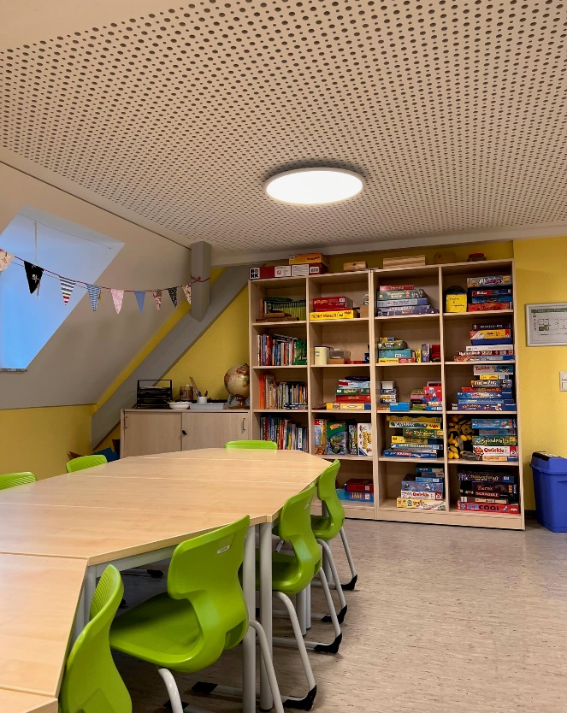
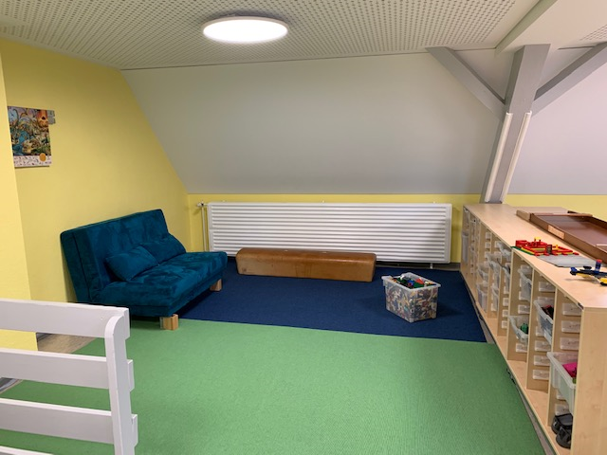
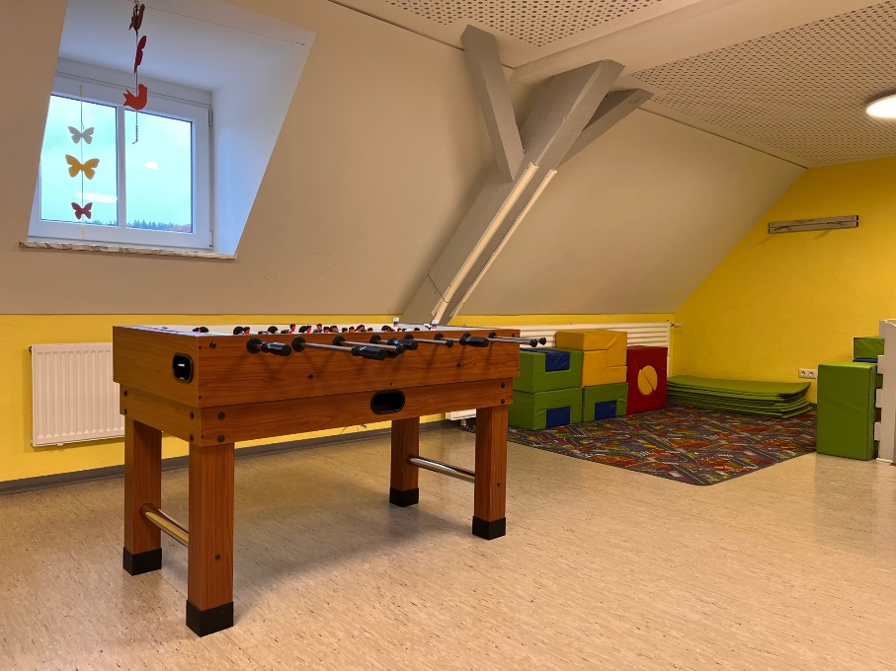
Aufenthaltsraum 1 im Obergeschoss
großer Spieleraum mit Bauecke, Lego- und Spieleteppich und mehreren Spiel- und Basteltischen

Slide 13
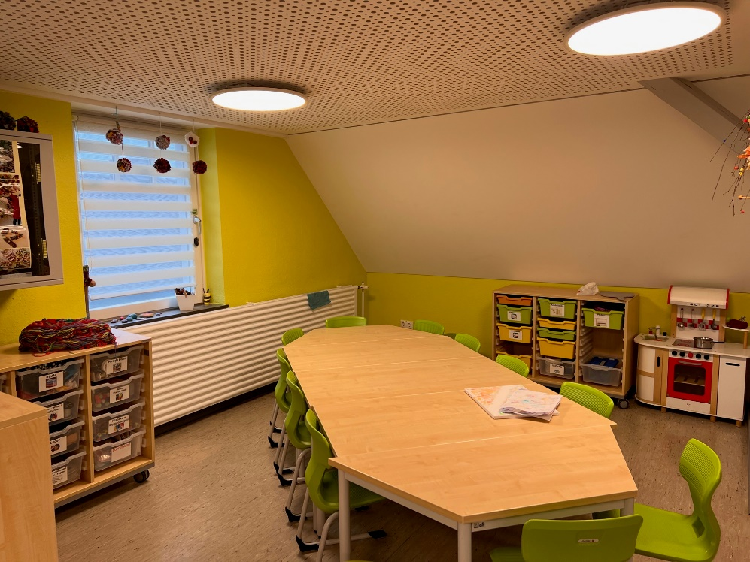
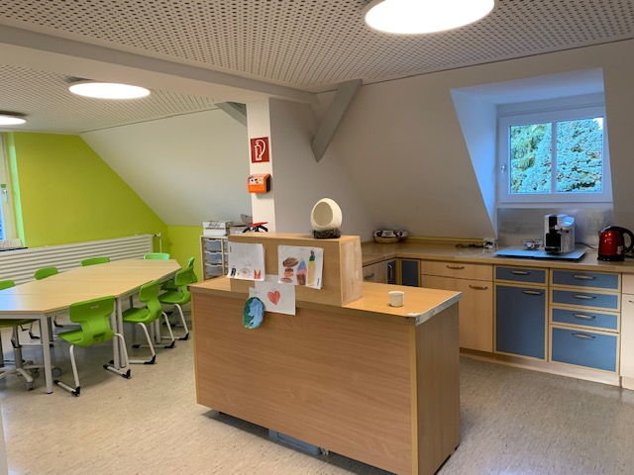
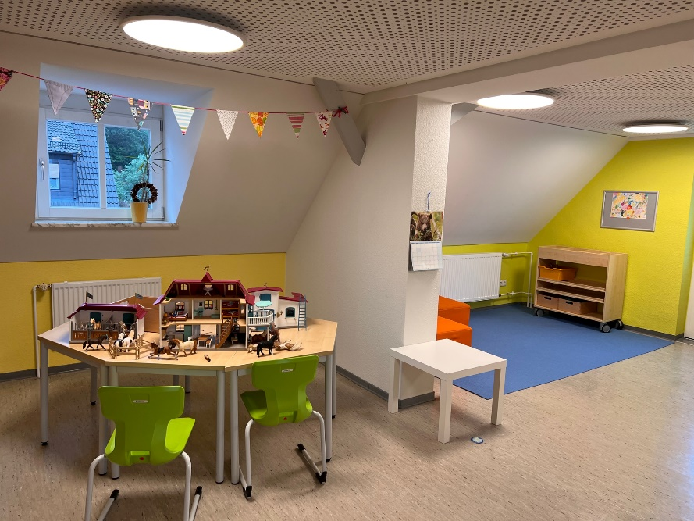
Aufenthaltsraum 2 im Obergeschoss
Spieleraum mit Verkleidungsecke, Kaufladen und komplett eingerichteter Küche

Slide 14
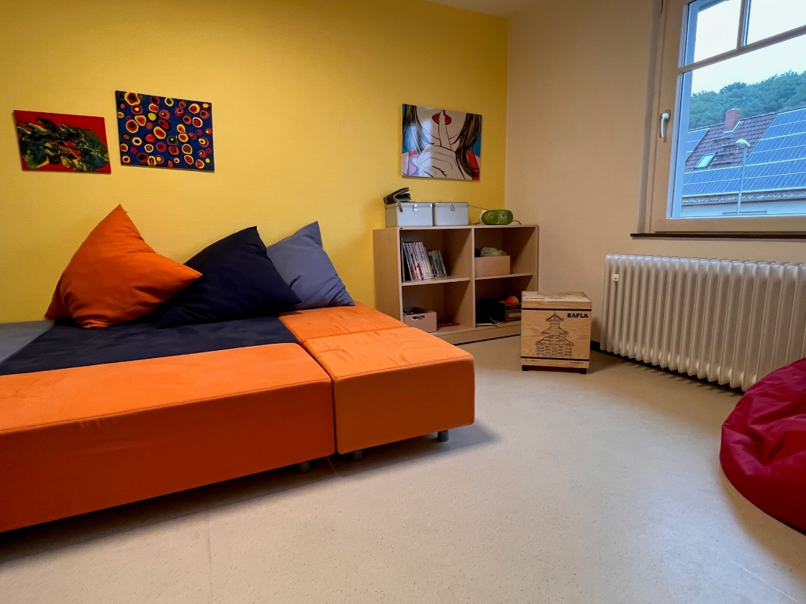
Ruhezone im Obergeschoss
„Wellnessecke“ mit Ruhemöbeln und Sitzsäcken → zum Lesen, Vorlesen, einfach Chillen, Musik oder Hörbücher hören

Slide 15
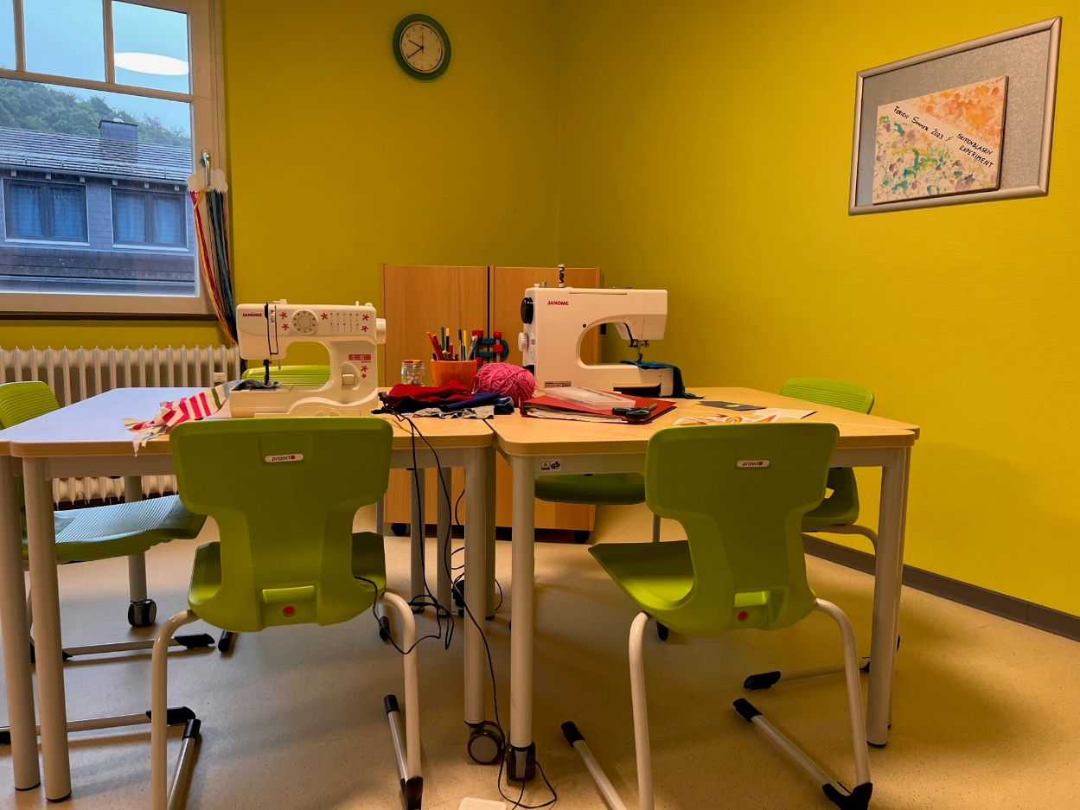
Kleiner Kreativraum im Obergeschoss
Aufenthaltsraum für kleine Gruppen- und Projektarbeit

Slide 16
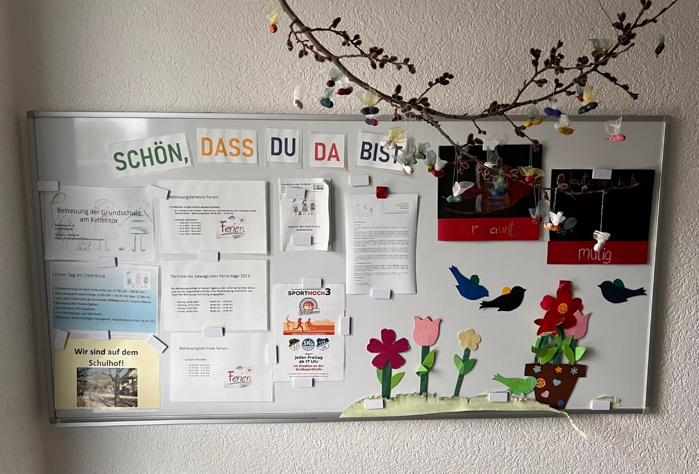
Eingangsbereich mit Infotafel
Die Garderobe für die Schüler*innen befindet sich im Obergeschoss.

Slide 17
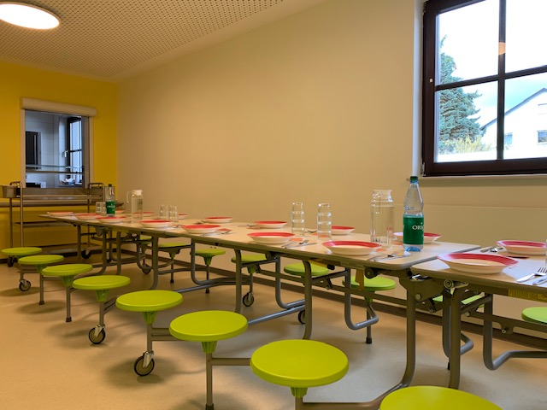
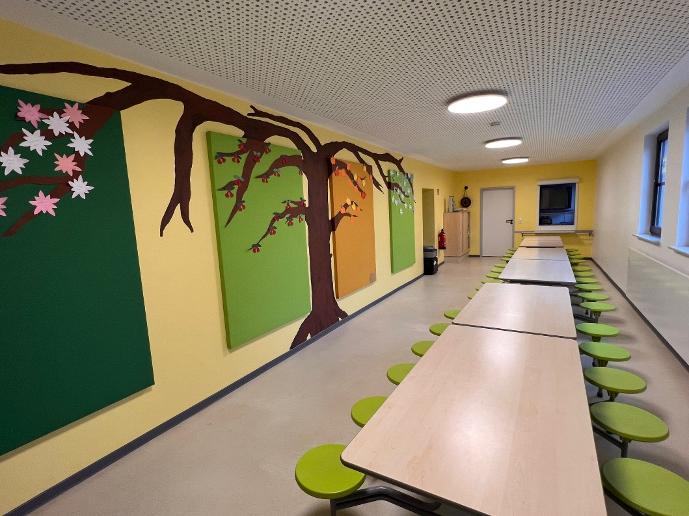
Unsere Mensa im Erdgeschoss
wird ausschließlich durch die Betreuung für das Mittagessen genutzt
max. 32 Plätze

Slide 18
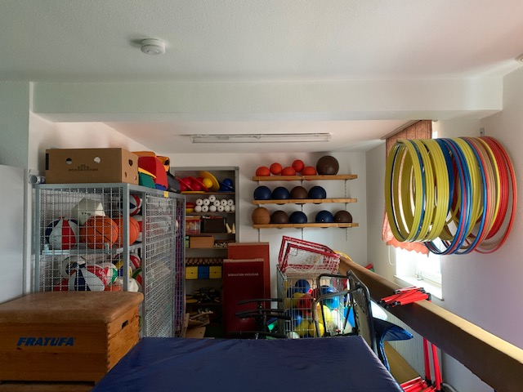
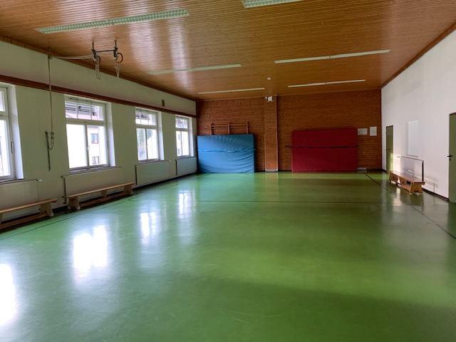
Unsere Turnhalle im Erdgeschoss
Wir nutzen die Halle mit dem dazugehörigen Equipment für Bewegung, Spiel und Spaß.

Slide 19
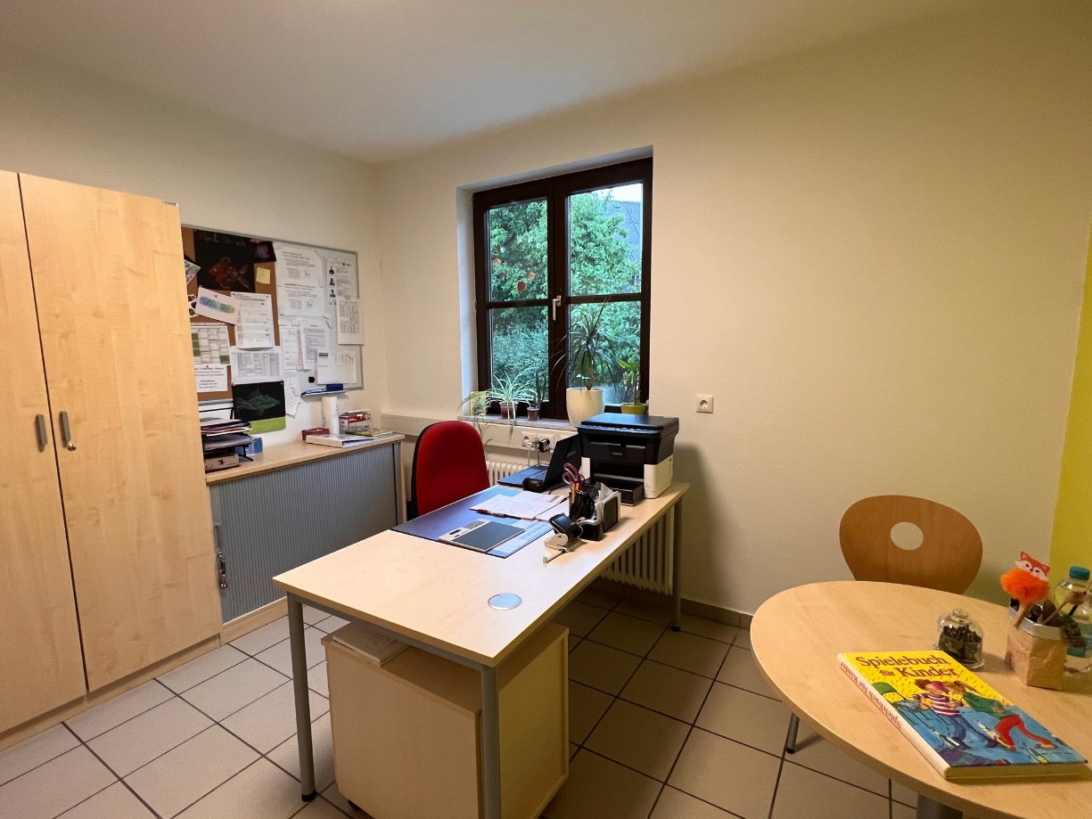
Unser Büro im Erdgeschoss
Platz für Verwaltungsaufgaben und Elterngespräche

Slide 20

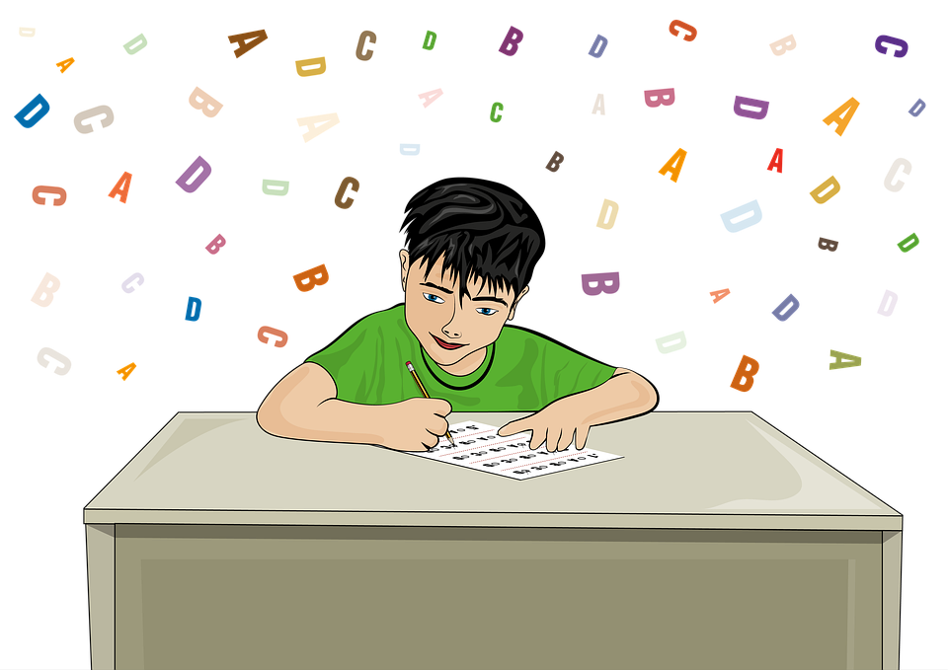
Räume der Grundschule am Keltentor
Klassenräume
Nutzung für die Betreuung der Hausaufgaben am Nachmittag
AGs finden teilweise in diesen Räumen statt

Slide 21
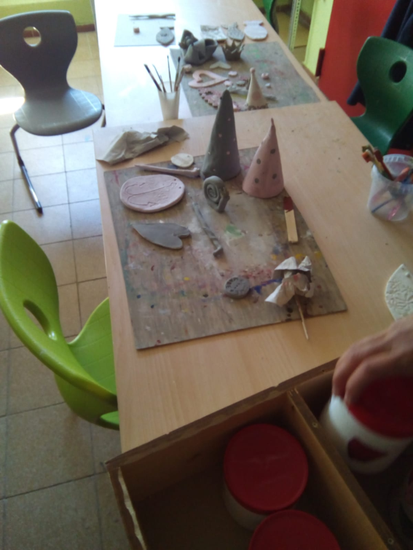
Werkraum im Keller der Grundschule
Nutzung für kreative Angebote:
  Holzarbeiten wie Sägen, Feilen, Bohren, …
  Mitbenutzung des Brennofens für das
  Herstellen von Keramik

Slide 22

Unser Tag im Überblick
Betreuungszeit nachmittags 11:30 Uhr – 14:30 Uhr bzw. 17:00 Uhr
nach dem Unterricht gemeinsames Mittagessen in unserer Mensa
Betreuung der Hausaufgaben
verschiedene AG-Angebote
freie Bewegungs- und Spielezeit
Abholung, selbstständiges Heimgehen, Begleitung zum Bus 14:35 Uhr

Slide 23
Gemeinsames Mittagessen
drei verschiedene Essenszeiten
Essenslieferung erfolgt durch die ZAUG – „Tischlein deck dich“
Bei der Auswahl des Essens orientieren wir uns an den Leitlinien der Deutschen Gesellschaft für Ernährung (DGE).
rein vegetarische Ernährung und Essen ohne bestimmte Fleischsorten kann berücksichtigt werden (im Kontaktdatenblatt vermerken)
selbstständiges Abräumen des Geschirrs und Tischdienst durch die Kinder

Slide 24
Hausaufgabenbetreuung
tägliche Betreuung der Hausaufgaben in den jeweiligen Klassenstufen
Das Betreuungspersonal unterstützt die Kinder bei der Erledigung vollständiger und korrekter Hausaufgaben. Hierfür gibt es ein „Punktesystem“.
Bei Bedarf geben die Mitarbeiter Hilfestellung oder Impulse zum Weiterkommen und sorgen für eine ruhige Arbeitsatmosphäre.
Die Kontrolle der Hausaufgaben liegt in der Verantwortung der Eltern.

Slide 25
AG-Angebote
unterschiedliche AG-Angebote
  AG mit Anmeldung
    Schach AG – montags
    Ball-AG - dienstags
    Wald-AG - donnerstags
    Pflanzen und Ernten-AG - freitags
  AG „KUNTERBUNT“ – ohne Anmeldung
    immer mittwochs und donnerstags – wechselnde Inhalte siehe Aushang Betreuung

Slide 26
Freie Bewegungs- und Spielezeit
tägliche Bewegungszeiten sind größtenteils eingeplant
  auf dem Schulhof, in der näheren Umgebung oder / und in unserer Turnhalle
ausreichend Zeit und Material für Tischspiele, mit den Freunden Lego bauen, eine Runde Fußballkicker spielen, kreatives Gestalten u.v.m. in den Aufenthaltsräumen der Betreuung
wechselnde kreative Angebote wie malen, basteln, nähen, …

Slide 27
Abholung, Heimweg, Begleitung zum Bus
Eine Abholung aller Kinder ist ab 14:30 Uhr möglich (nach Rücksprache in dringenden Fällen auch früher). Für das Angebot A gilt die Abholzeit / selbstständiger Heimweg / Buszeit um 14:30 Uhr generell.
Kinder, welche selbstständig nach Hause gehen dürfen, werden durch das Betreuungspersonal zur vereinbarten Zeit geschickt (Vermerk auf Kontaktdatenblatt).
Alle Kinder, die mit dem Bus um 14:35 Uhr in Richtung Krumbach und Frankenbach fahren, werden vom Betreuungspersonal begleitet.
Die Wege zum Bus um 15:35 Uhr und 16:35 Uhr gehen die Kinder selbstständig.

Slide 28
Knusperrunde
Täglich von 16:00 Uhr – 16:30 Uhr
Bei einem kleinen Snack (bitte mitgeben) lassen wir den Tag ausklingen.
Kleine Spiele, ein schönes Hörbuch, Musik oder einfach ein nettes Gespräch begleiten unsere Knusperzeit.

Slide 29

Ferienprogramm
Unser Ferienprogramm ist bunt und bietet immer:
  viel Bewegung bei Ausflügen in der Natur, rund um oder auf unserem Dünsberg
  Sport, Spiel und Spaß
  ein kreatives Projekt wie z.B. jahreszeitliches Basteln
  viel Zeit für Ruhe und Entspannung
  und so manche Überraschung
Das Programm und eine Rückmeldung wird vor den Ferien ausgegeben. Es können nur schriftlich angemeldete Kinder an der Betreuung teilnehmen.

Slide 30

Organisatorisches
Das brauchen wir:
komplett ausgefülltes Kontaktdatenblatt
  spätere Änderungen von Betreuungs- und Abholzeiten sind jederzeit möglich
  Bitte Informationen zu Allergien und ggfs. besonderen Hinweisen zum Essen etc. nicht vergessen.
Die Kinder benötigen Hausschuhe, wenn möglich feste Turnschuhe, da diese auch für die Bewegungszeiten in der Turnhalle genutzt werden.
Besucht ein Kind die Betreuung an einem oder mehreren Tagen nicht, melden Sie es bitte zuverlässig morgens in der Schule und in der Betreuung telefonisch ab!

Slide 31

Wir freuen uns auf Ihre Kinder
in der Betreuung der Grundschule am Keltentor.

